Slide 1
Vznik světového filmu
Vyšší odborná škola a Střední odborná škola, Nový Bydžov
Jana Maláta 1869, 504 01 Nový Bydžov
David skála
Jaroslav rohlík
Veronika vojtěchová
Kateřina kovářová

Slide 2
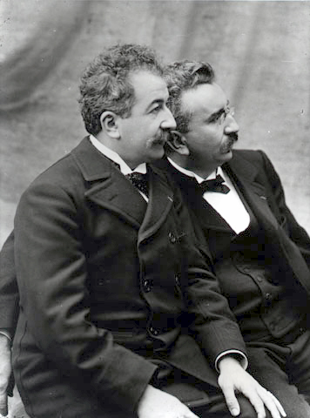
Film
Nejmladší umělecký tvůrčí obor – vzniká na konci 19. století ve Francii
Dějiny filmu jako nezávislé umělecké formy začínají po roce 1895, kdy byl s velkým ohlasem v Paříži předveden kinematografy bratří Lumièrů.
Prapočátky filmu tvoří němý film. Ten vznikl koncem 19. století. Promítal se s hudebním doprovodem s pomocí gramofonu apod.

Slide 3
Dějiny filmu
Bratři Lumiérové se zabývali dokumentárními a cestopisnými filmy, přičemž je chtěli přivézt z Francie do USA.
Za první krátký dějový film je považován jejich Pokropený kropič.
Ve Francii vznikly první filmové společnosti (Pathé a Gaumont). V roce 1908 vznikla ve Francii Společnost filmového umění.

Slide 4
Etapy vývoje filmu
rozvoj v Americe – Charlie Chapplin, Griffieth
v Rusku – Sergej Enznštejn – film Křižník Potěmkin (tento film hodnocen na celém světě jako film číslo 1)
Amerika do filmového světa vstoupila v roce 1896 – v New Yorku

Slide 5
Vývoj filmu se zvukem
Éra zvukového filmu byla zahájena filmem Jazzový zpěvák (1927)
Již 6. srpna 1926 se konala premiéra zvukového filmu Don Juan, ve kterém však byla použita pouze hudba
Film Jazzový zpěvák nabídl poprvé v dějinách mluvené slovo

Slide 6
Vývoj filmu se zvukem
Natáčení v exteriéru bylo prakticky nemožné
Velké množství různých parazitních zvuků, které narušovaly srozumitelnost dialogů
Vyvinut systém tzv. zadní projekce, při němž se na speciální plátno, před kterým probíhala herecká akce, promítala exteriérové záběry pozadí

Slide 7
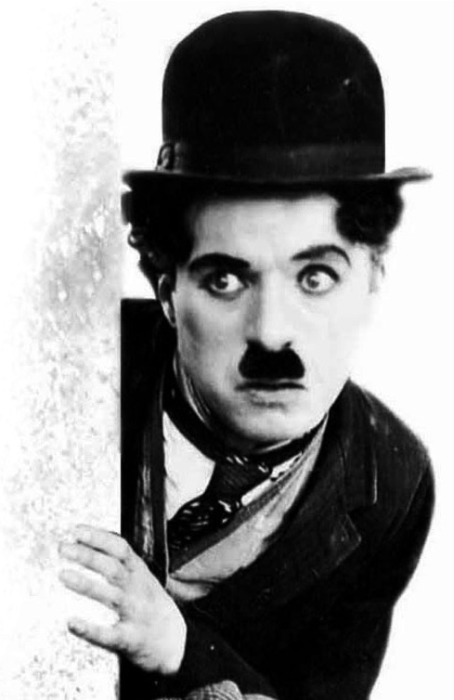
Významní režiséři
Charles Chaplin
1889 – 1977
patřil k nejslavnějším světovým filmovým tvůrcům 20. století
své filmy vytvářel od námětů přes scénář, režii až po účinkování v hlavní roli
Nejlepší tři filmy Charlese Chaplina: Cirkus (1928), Kid (1921), Diktátor (1940)

Slide 8
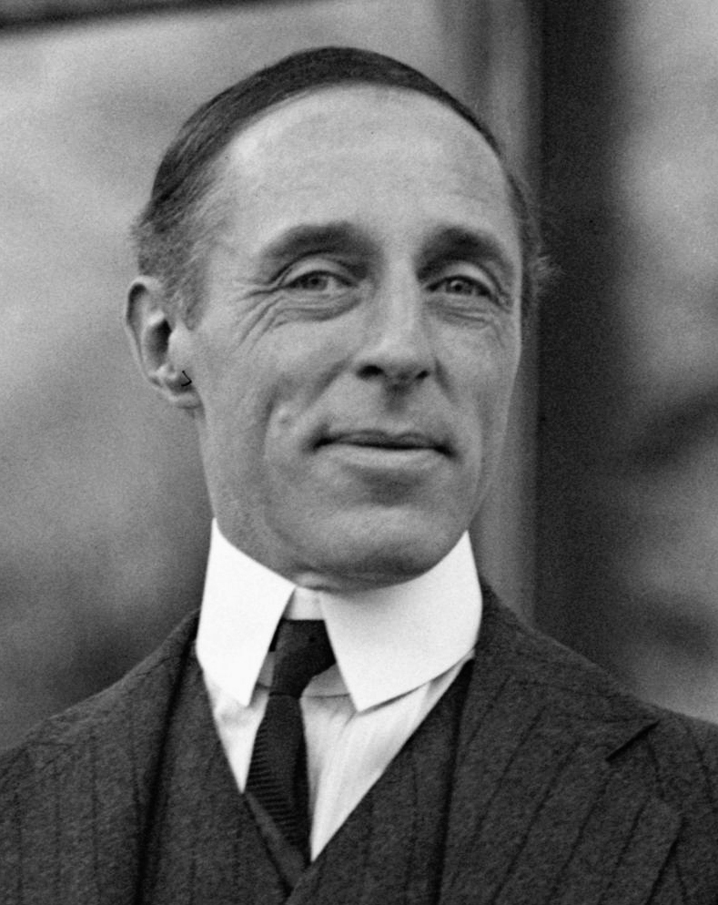
Významní režiséři
David Llewelyn Wark Griffith
1875 – 1948 USA
byl jeden z nejvýznamnějších režisérů raného období americké kinematografie
Proslul zejména filmy: Zrození národa (1915) a Intolerance (1916)

Slide 9
Významní režiséři
Edwin Stratton Porter
1870 – 1941 USA
byl americký filmový průkopník, nejznámější jako producent, režisér, studio manager a kameraman
Nejznámější filmy Jack a stonek fazole (1902), Život amerického hasiče (1903), Velká vlaková loupež (1903), Kleptoman (1905)

Slide 10
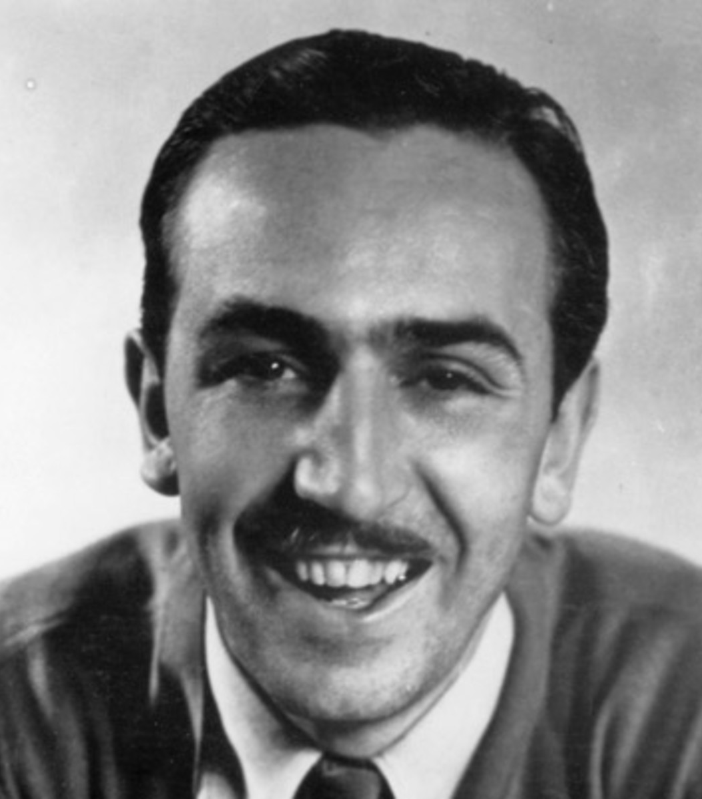
Významní režiséři
Walt Disney
Přední osobností nejen amerického animovaného filmu byl Walt Disney. Začínal jako kreslič plakátů, roku 1922 založil se svým bratrem Royem studio kresleného filmu a o pět let později dobývali svět svou figurkou myšáka Mickeyho. K němu přibývají další - pes Pluto, kačer Donald, pes Goofy, atd.

Slide 11
Významní herci
Hugo Haas
1901 – 1968 Rakousko-Uhersko
Představitel a tvůrce vlastní „haasovské“ komiky plné sebeironie, jehož nejslavnější rolí se však stal doktor Galén z Čapkovy BÍLÉ NEMOCI
Uplatňoval se od samých počátků nejen jako herec, ale také jako autor nebo spoluautor námětů, scénářů i jako filmový režisér

Slide 12
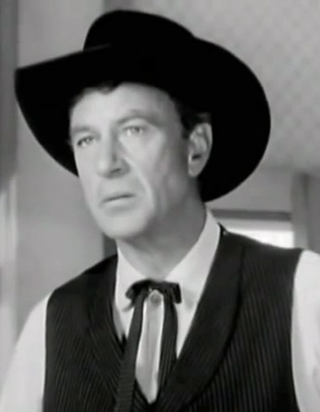
Významní herci
Gary Cooper
1901 – 1961 USA
filmový herec, legendární filmový hrdina z mnoha westernových, válečných, dobrodružných i romantických filmů
Nejlepší role: Četař York (1941), V pravé poledne (1952)

Slide 13
Oscar – cena akademie
Každoročně udělován americkou Akademií filmového umění a věd od roku 1929 v různých oblastech filmu
Považován za nejprestižnější filmovou cenu
Poslední předávání se konalo 26. února 2017 v Dolby Theatre v Los Angeles, kdy se konal 89. ročník

Slide 14
Oscar -historie
(první ročník) 1929
Studio Warner Bros-Jazzový zpěvák
Charlie Chaplin – Cirkus
Přesný název - Cena Akademie za zásluhy označení Oscar je přezdívka sošky.
Přezdívka byla oficiálně uznána až v roce 1939
Symbolem ceny je zlatá soška rytíře držícího meč a stojícího na cívce filmového pásu s pěti kruhy, které představují pět původních profesních sekcí Akademie (herci, režiséři, producenti, technici a scenáristé)

Slide 15
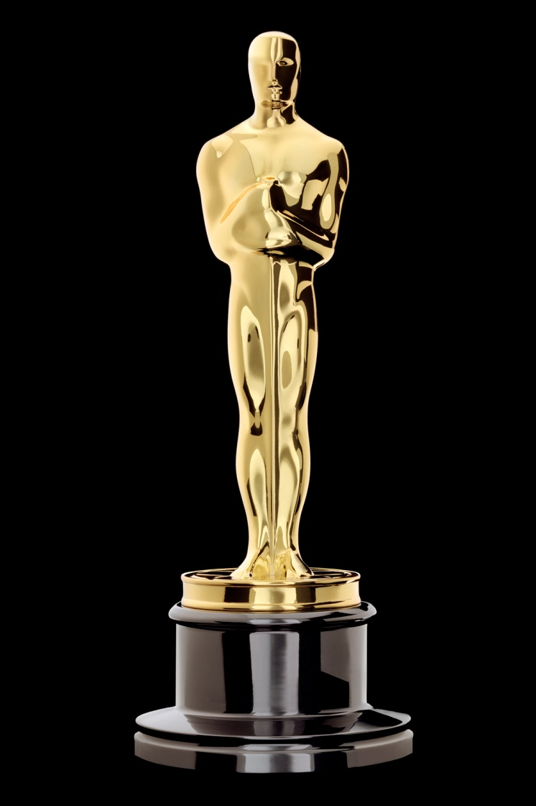
Oscar

Slide 16
Nominace a pravidla
Hlasování
Každý aktivní člen s hlasovacím právem získá od Akademie hlasovací lístek, počet členů je přibližně šest tisíc
První kolo
Výsledky prvního nominačního kola jsou známé ve třetí lednový týden. Na tiskové konferenci je pak prezident Akademie vyhlásí
Druhé kolo
Na konci ledna je členům zaslán finální hlasovací lístek, tentokrát se jmény nominovaných umělců

Slide 17
Členové akademie
Členy Americké akademie filmového umění a věd se automaticky stávají všichni umělci, kteří byli alespoň jedenkrát nominováni na Cenu akademie
Akademie má zhruba 5 až 6 tisíc členů po celém světě
Miloš Forman
Jiří Menzel
Jan Svěrák.

Slide 18
Zajímavosti
Nejvíce Oscarů (11) proměnily tři filmy:
Ben-Hur
Titanic
Pán prstenů: Návrat krále
Pán prstenů: Návrat krále měl současně největší úspěšnost, neboť získal cenu v každé kategorii, ve které byl nominován
Nejvíce nominací (14) měly filmy:
All about Eve
Titanic
La La Land

Slide 19
Animovaný film
Je druh filmu, který je snímaný po jednotlivých fázích tak, aby se jeho přehráním plnou rychlostí vytvořil dojem plynulého pohybu.
Tomuto způsobu rozpohybování se říká animace.
Animované filmy vznikly původně jako kreslené, loutkové a další technologie za použití speciálních trikových kamer od konce 20. století se stále více uplatňuje počítačová animace.

Slide 20
Kreslený film
Výtvarník vytváří předlohu vizuální podoby díla.
Na výsledném záběru se však podílí několik dalších profesí.
Animátor vytváří skicu, předobraz filmového okénka vystihující pozici i proporce postavy (předmětu) v určitém okamžiku, tzv. balvánek.
Tyto balvánky se nasnímají kamerou a zkontroluje se plynulost a rychlost pohybu, dosažení zamýšleného dojmu a další aspekty.

Slide 21
Známé kreslené filmy
Alenka v říši divů (1951)
Lví král (1994) režiséři Roba Minkoffa a Rogera Allersa
Petr Pan (1953)
Kreslené filmy a seriály také pocházejí z Japonska (zvané anime), ty jsou zastoupeny a známy především pracemi ze studia Ghibli a jeho nejznámějšího režiséra Hajaa Mijazakiho.

Slide 22
Loutkový film
Základem loutky je kovová kostra, která je poměrně náročným výrobkem.
Musí zároveň umožňovat hladký pohyb v kloubech i držet zvolené nastavení i v nerovnovážné poloze.
Kostra se doplní do podoby loutky a oblékne.
Loutky pak rozehrává animátor ve scéně, kterou je rovněž třeba vybudovat v měřítku k loutce.

Slide 23
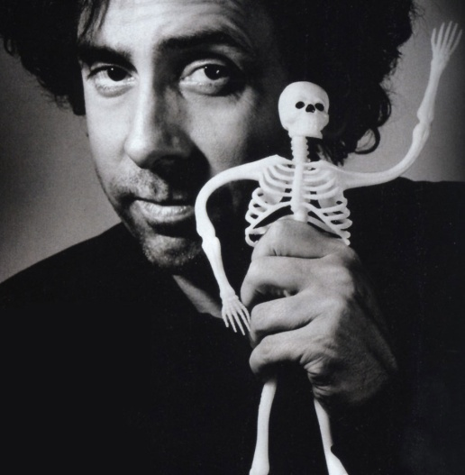
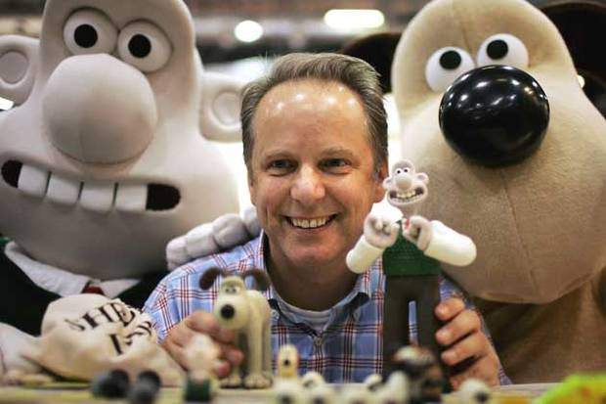
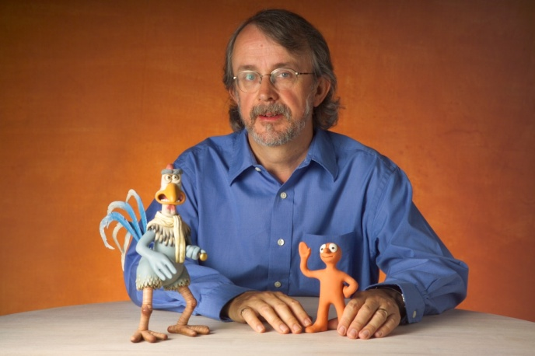
Tvůrci loutkových filmů
Tim Burton- Mrtvá něvesta
Nick Park
Walt Disney
Peter Lord

Slide 24
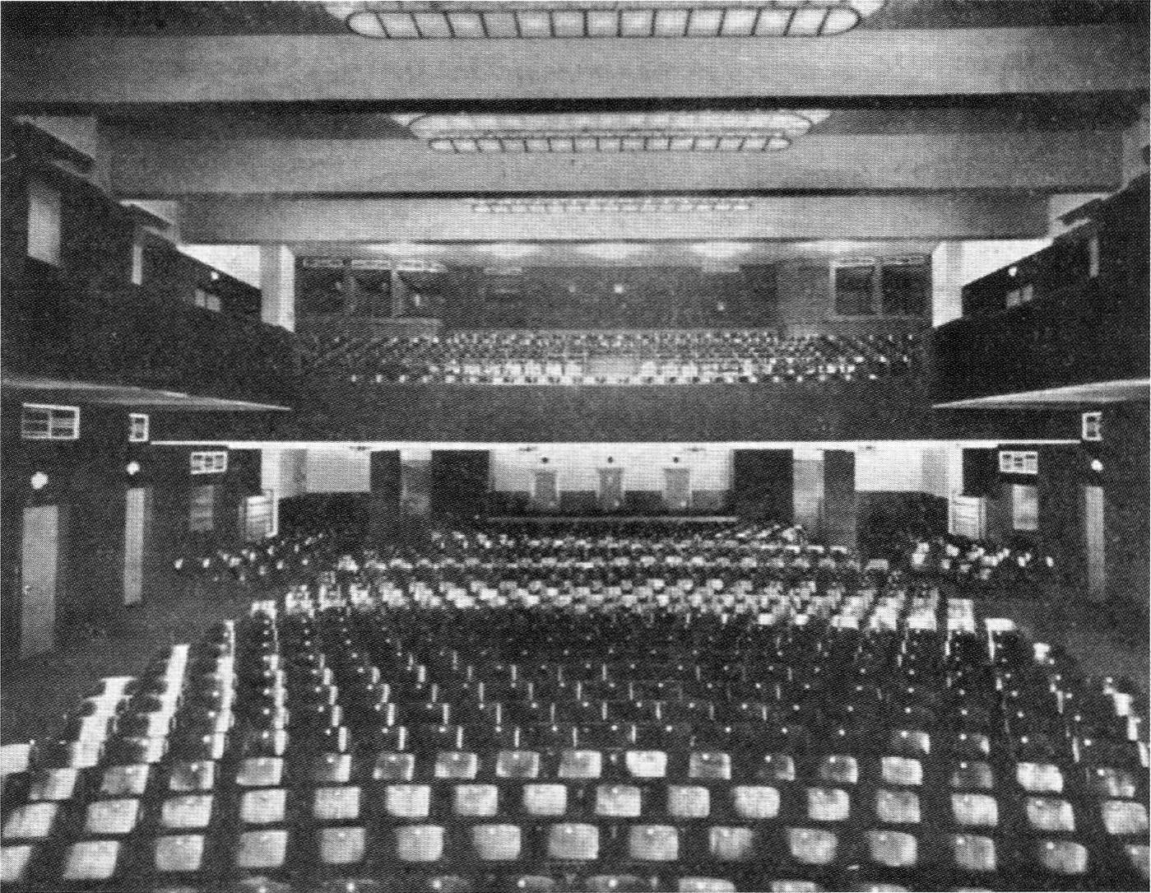
Kino
Je místo, které je určeno k hromadnému sledování filmových představení.
Nejstarší na světě dosud fungující kino (hrající stále na jednom místě) je kino Pionier v polském Štětíně.
Otevřeno bylo pod názvem Helios v roce 1909.

Slide 25
Děkujeme za pozornost

